Slide 1
Упражнения
в чтении и письме
Учитель начальных классов МАОУ
гимназия № 15 «Содружество»
Салова Анна Евгеньевна

Slide 2
ПРОЧИТАЙТЕ
ВЕДРО театр гиена
клевер опера енот
метро оперетта
песок песни
медведи леопард

Slide 3
ПРОЧИТАЙТЕ
дело деловит поделки
деловые
вести вестник вестовые
предвестник оповестил

Slide 4
ЛИСА И СОРОКА
Диалог
Монолог
Вступление
Герои
Роли
реплики

Slide 5
Лиса и сорока
Прочитайте по ролям
О чём диалог между
лисой и сорокой?

Slide 6
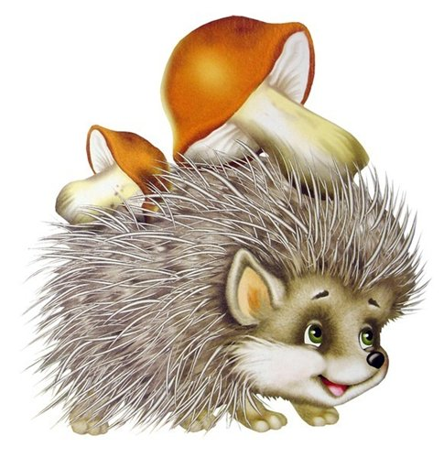
Алексей Толстой
«ЁЖ»
Прочитайте
по ролям!
Почему ежа
прозвали
богатырём?

Slide 7
Упражнения
в чтении и письме
ЗА ВАШЕ ВНИМАНИЕ И РАБОТУ

